Slide 1


卫生保健
门诊部
沈卫明

Slide 2
政府文件依据
第十六章 就医指南
1. 关于将本市大学生纳入本市城镇居民基本医疗保险的通知（沪人社医发(2011)45号）。
2．关于实施《关于将本市大学生纳入本市城镇居民基本医疗保险的通知》若干问题的通知 （沪人社医（2011）783号）。
3．关于印发上海市城镇居民基本医疗保险试行办法的通知（沪府发〔2012〕89号）。
4．上海市医疗保险办公室关于做好上海市大学生补充商业医疗保险工作的通知（沪教委体（2013）9号文。

Slide 3
财经大学门诊部医疗功能介绍
第十六章 就医指南
1.医保认定的内设医疗机构。
2.全科、内科、外科、妇科、理疗科、口腔科、传染科和防保科。
3.配备B超室、心电图室、化验室和药房。
4.治疗功能基本上满足大部分师生常见病的防治和慢性病的复诊，就医简便并且学生只需缴10的医疗%费。
5.同社会检验机构合作开展许多检验项目，再加上引进社会医疗专家，提高医疗水平。

Slide 4
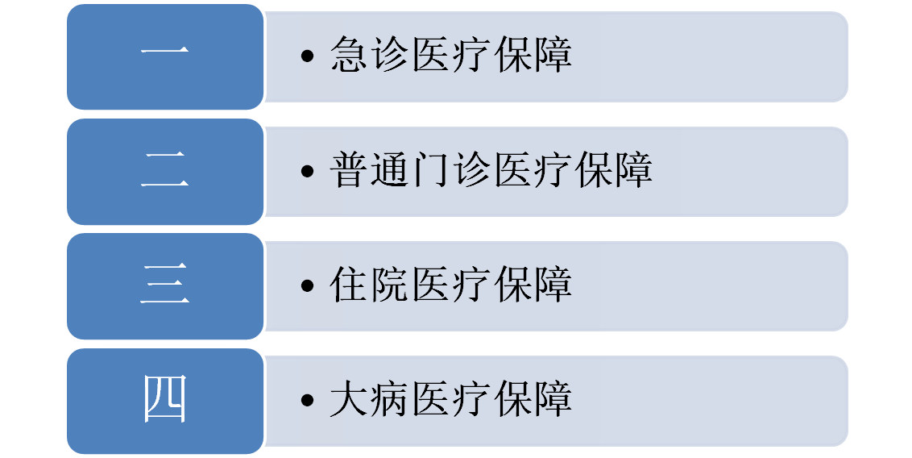
第十六章 就医指南

Slide 5
第十六章 就医指南
一、急诊医疗保障
1.任何地方：为了确保健康安全，防止意外发生。学生在任意时间（包括校内外）发生急症时，可以直接到学校定点医院，或离居住地最近的医院诊治。在校内（尤其是夜间）遇到病情危重时 怎么办？
叫出租车直接到医院的急诊科。
可以电话呼叫救护车(电话为120) 。
自行去附近医院。

Slide 6
第十六章 就医指南
一、急诊医疗保障
2.在校内（尤其是夜间）遇到病情危重时 怎么办？
叫出租车直接到医院的急诊科。
可以电话呼叫救护车(电话为120) 。
自行去附近医院。

Slide 7
第十六章 就医指南
一、急诊医疗保障
3.电话120呼救时要注意的事项
上海市救护电话号码为“120”。
伤病员所在的详细地址，要正确、无误。
简单诉述病人主要病情，如昏迷、抽搐、吐血、高空坠落、服毒等 。
报告呼救者姓名、呼救者的电话号码，以防万一找不到，可与呼救者取得联系。
待对方答复后再挂断电话。
派人在病人所在地附近标志明显的地方等候救
护车的到来，以便及时引导救护车出入 。

Slide 8
二、普通门诊医疗保障
第十六章 就医指南
凭学生证及校园卡到门诊部挂号就诊。
经门诊部医生诊断，确应需转诊的，由接诊医生转诊去本校定点医院诊治。在校外医院只能就诊一次。
非定点医院就诊 ：本人书面申请，经所在院系辅导员签字盖章，再由门诊部最终批准。

Slide 9
二、普通门诊医疗保障
第十六章 就医指南
财大学生医保定点医疗机构
1.长海医院（第二军医大学附属医院，2013年全国医院综合排名14名，离学校距离3公里）。
2.新华医院（上海交通大学附属医院，2013年全国医院综合排名14名，离学校距离约5公里），
3.岳阳医院（上海中医药大学附属医院，离校距离2公里）。

Slide 10
二、普通门诊医疗保障
第十六章 就医指南
校内门诊：
1.时间：上午8：00-11：00，下午1：30-17：00。
2.费用：个人支付10%。
3.转诊：如果在校内无法治疗需转到外院治疗，由接诊医生转至定点医院就诊。
4.在节假日或夜间，学校门诊部开设简易门诊，方便学生就医和医疗咨询。

Slide 11
二、普通门诊医疗保障
第十六章 就医指南
校外医院就诊
⑴在学期内，经校门诊部医生转诊，在校外医保定点医院就医，发生的费用按居民医保规定报销（六个月内）。2014年学生报销的标准为：门急诊医疗费用设置起付线300元，年累计（每年的1月1日至12月31日）超过起付线以上的部分，在一级医疗机构个人自负35%；在二级医疗机构个人自负45%；在三级医疗机构个人自负50%。如果医院等级不清，按三甲医院个人自负50%报销。

Slide 12
二、普通门诊医疗保障
第十六章 就医指南
不予报销的情况：
1.无转诊手续者，其一切医疗费自理。
2.自行购买药品、挂号费、中药代煎费、心理咨询费、住院伙食营养费；属病态但不影响身体健康的矫形手术与生理缺陷的治疗；镶牙、斗殴、酗酒、自杀，交通事故等意外伤害及医保范围之外的其它医疗费用.

Slide 13
三、住院医疗保障
第十六章 就医指南
享受住院医疗保障前提：
参加大学生基本医疗保险。

Slide 14
三、住院医疗保障
第十六章 就医指南
如何参加基本医保：新生被录取后，请登录新生服务平台”（网址：http://yingxin.sufe.edu.cn/），选择医保模块，对学生在校就读期间，参加居民医保进行一次性征询，以后作为每年缴费依据。由学校财务部门在每年的12月份进行基本医保缴费扣款，然后将扣款划到杨浦区医保事务中心。扣款成功者，方可作为参保成功。参保后，杨浦医保事务中心将出具收据。

Slide 15
三、住院医疗保障
第十六章 就医指南
参保不成功怎么办：
登记缴费期截止后，如有缴费不成功或原本未参加者需要重新参加居民医保者，可以中途参保。中途参保人员（新生儿等除外）应当按照年度标准缴费，并经3个月等待期满后，方可享受居民医保待遇。

Slide 16
三、住院医疗保障
第十六章 就医指南
学生住院包括：住院和急诊观察室留院观察。
设立起付标准：三级医院300元；二级医院100元
自负比例：三级医院自负50%；二级医院自负40%。

Slide 17
三、住院医疗保障
第十六章 就医指南
办理住院医保：
定点医院。
入院通知单。
学生证的原件及复印件 。
身份证的原件及复印件 。
特殊情况：本人书面申请，经所在院系辅导员签字盖章，再由门诊部最终批准。

Slide 18
四、大病医疗保障
第十六章 就医指南
重症尿毒症门诊透析(含肾移植后的门诊抗排异)；
恶性肿瘤化学治疗(含内分泌特异抗肿瘤治疗、放射治疗、同位素抗肿瘤治疗、介入抗肿瘤治疗、中医药抗肿瘤治疗以及必要的相关检查)；
精神病(限于精神分裂症、中度和重度抑郁症、躁狂症、强迫症、精神发育迟缓伴发精神障碍、癫痫伴发精神障碍、偏执性精神病)；
血友病；
再生障碍性贫血等的门诊治疗。

Slide 19
四、大病医疗保障
第十六章 就医指南
办理大病医保：
门诊大病证明
学生证的原件及复印件 。
身份证的原件及复印件 。

Slide 20
五、补充商业医疗保险
第十六章 就医指南
背景：从2011年起，大学生的医疗保障有了新的改变。纳入本市城镇居民基本医疗保险(以下简称“基本医保”)范围。需缴费才能参加基本医保。基本医保能负担学生在住院医疗过程中，医保规定范围的50%的医疗费。余下的医保规定范围的50%部分和治疗过程中医保规定范围外的费用（自费部分），将由学生个人承担。这样增加学生的经济负担。

Slide 21
五、补充商业医疗保险
第十六章 就医指南
上海市医疗保险办公室
上海市教委
关于做好上海市大学生补充商业医疗保险工作的通知（沪教委体（2013）9号文。

Slide 22
五、补充商业医疗保险
第十六章 就医指南
如何参加补充医保：
新生录取后，登录新生服务平台（网址：
http://yingxin.sufe.edu.cn/）选择医保模块，进行参加大学生补充商业保险征询。由学校财务部门，在当年12月份，进行缴费扣款。扣款成功者，方可作为参保成功。
如扣款未成功，请学生立即通过辅导员在12月31日前，凭学院证明，补办参保。

Slide 23
五、补充商业医疗保险
第十六章 就医指南
1住院医疗费用：
居保范围内：每次住院，扣除医保支付部分和居保起付线以后，按100%赔付。居保范围外：按50%给付。
居保范围外：按50%给付。

Slide 24
五、补充商业医疗保险
第十六章 就医指南
2.特定重大疾病医疗费用。因患白血病、血友病、再生障碍性贫血、恶性肿瘤进行符合规定的造血干细胞移植术，肾、肝移植等手术及术后抗排异药物费用，接受肾透析的住院医疗费用。按100%赔付。
3.罕见病特殊治疗药物费用：法布雷病、戈谢氏病、粘多糖病、糖原累积病Ⅱ病和苯丙酮尿症。按100%赔付。

Slide 25

卫生保健
谢谢

